Slide 1
工作要点
RayTracing
无线电波
3D模型
考虑无线电波折射、透射、反射、绕射等现象
位置等数据导入UE4
无线电波的绘制
VR效果
sketchup模型导出
将最终模型导入VR眼镜，深入感受无线电波的存在

Slide 2

项目进展
WORK EXPERIENCE
将sketchup教室模型导入UE4中
通过raytracing得到教室二次反射、折射以及透射的相关数据
利用UE4官方文档进行了数据静态库的配置，已能将坐标数据导入至UE4中。
利用C++编程已能够通过已知数据点描绘出无线电波路径。

Slide 3
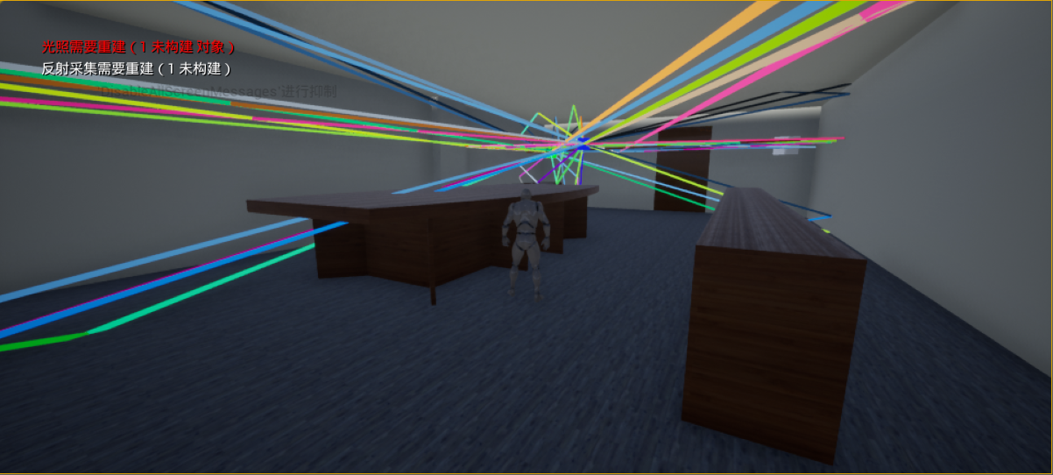
成果展示

Slide 4
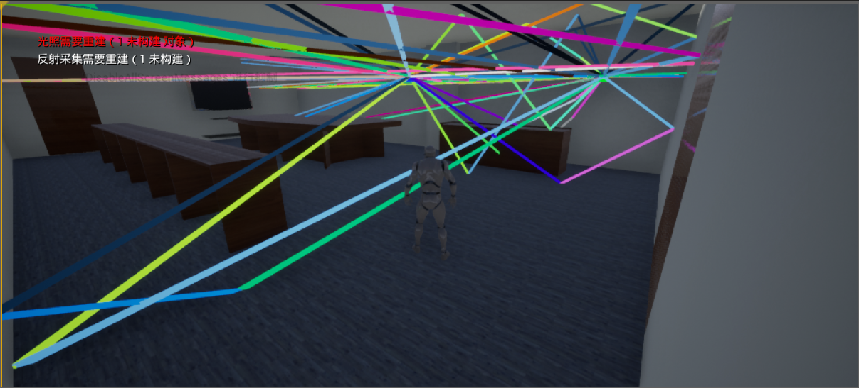
该模型描绘出了教室内的无线电波模型，包括一次、二次反射、折射、透射，各条路径的颜色变化可以根据自己设定的函数更改，但无法做到渐变色。

